Slide 1
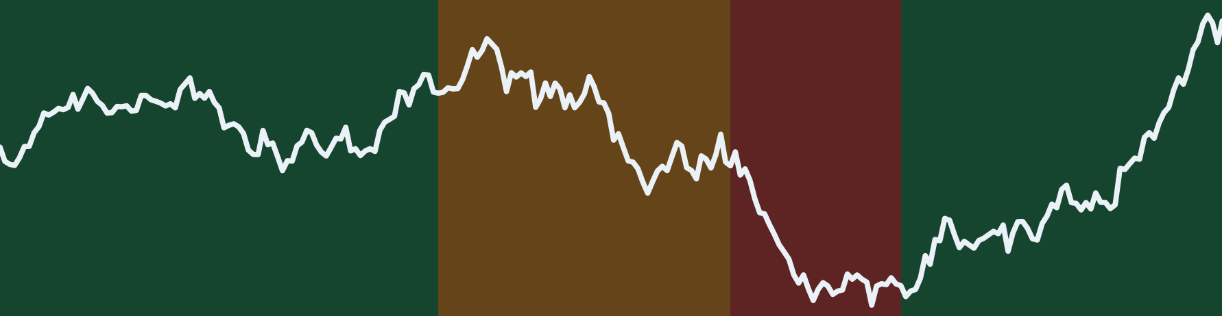
基于深度学习的内容生成原理与方法 · 课程报告
区制切换市场的动作条件流匹配世界模型
谢若涵 张心一

Slide 2
背景:生成一个金融市场

Slide 3
问题：为什么要“生成一个市场”，而不只是画一条收益曲线？
「如果接下来是一段崩盘，我的期权组合会怎样？」——我们需要模拟更多情景数据
这类极端情景在历史数据里稀少、且无法重放——我们需要一个能被“驱动”进入指定情景的市场模拟器。
世界金融模型
市场模拟器的硬性条件
可控 Controllable
自洽 Self-consistent
金融保真 Faithful
使用者要能指定情景这要求模型是动作条件的：一个外部智能体在每一步设定市场区制，模型据此响应。
在自由演化下展开很长的时间跨度（我们用一个交易年= 252 步）而不崩坏。
生成路径上算出的衍生品价格要对。这与” 边际直方图像不像” 并不等价

Slide 4
概述：生成一个什么金融市场？什么是好的金融市场？

Slide 5
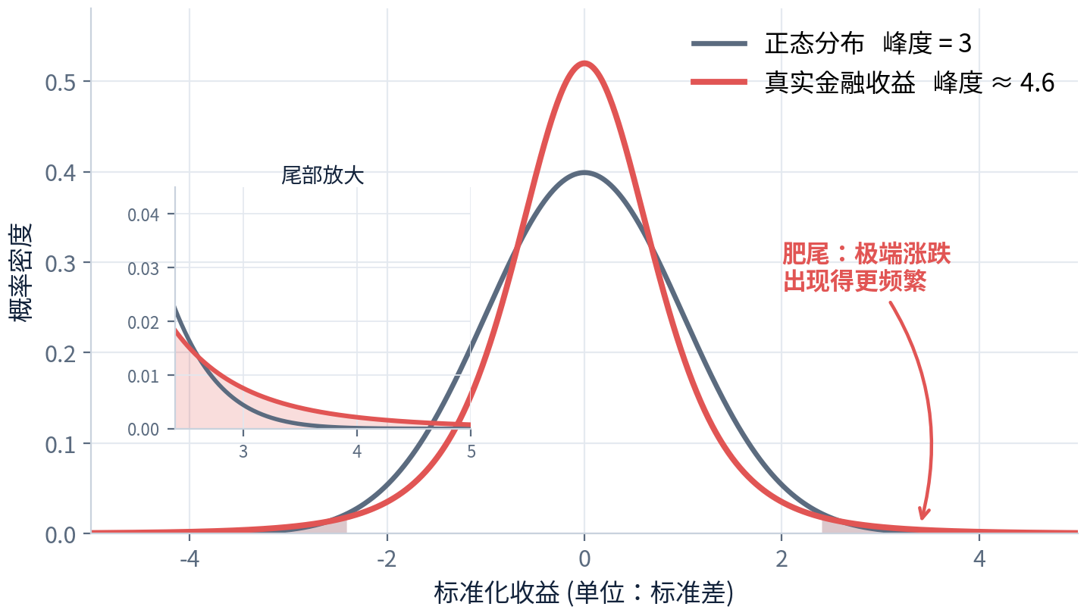
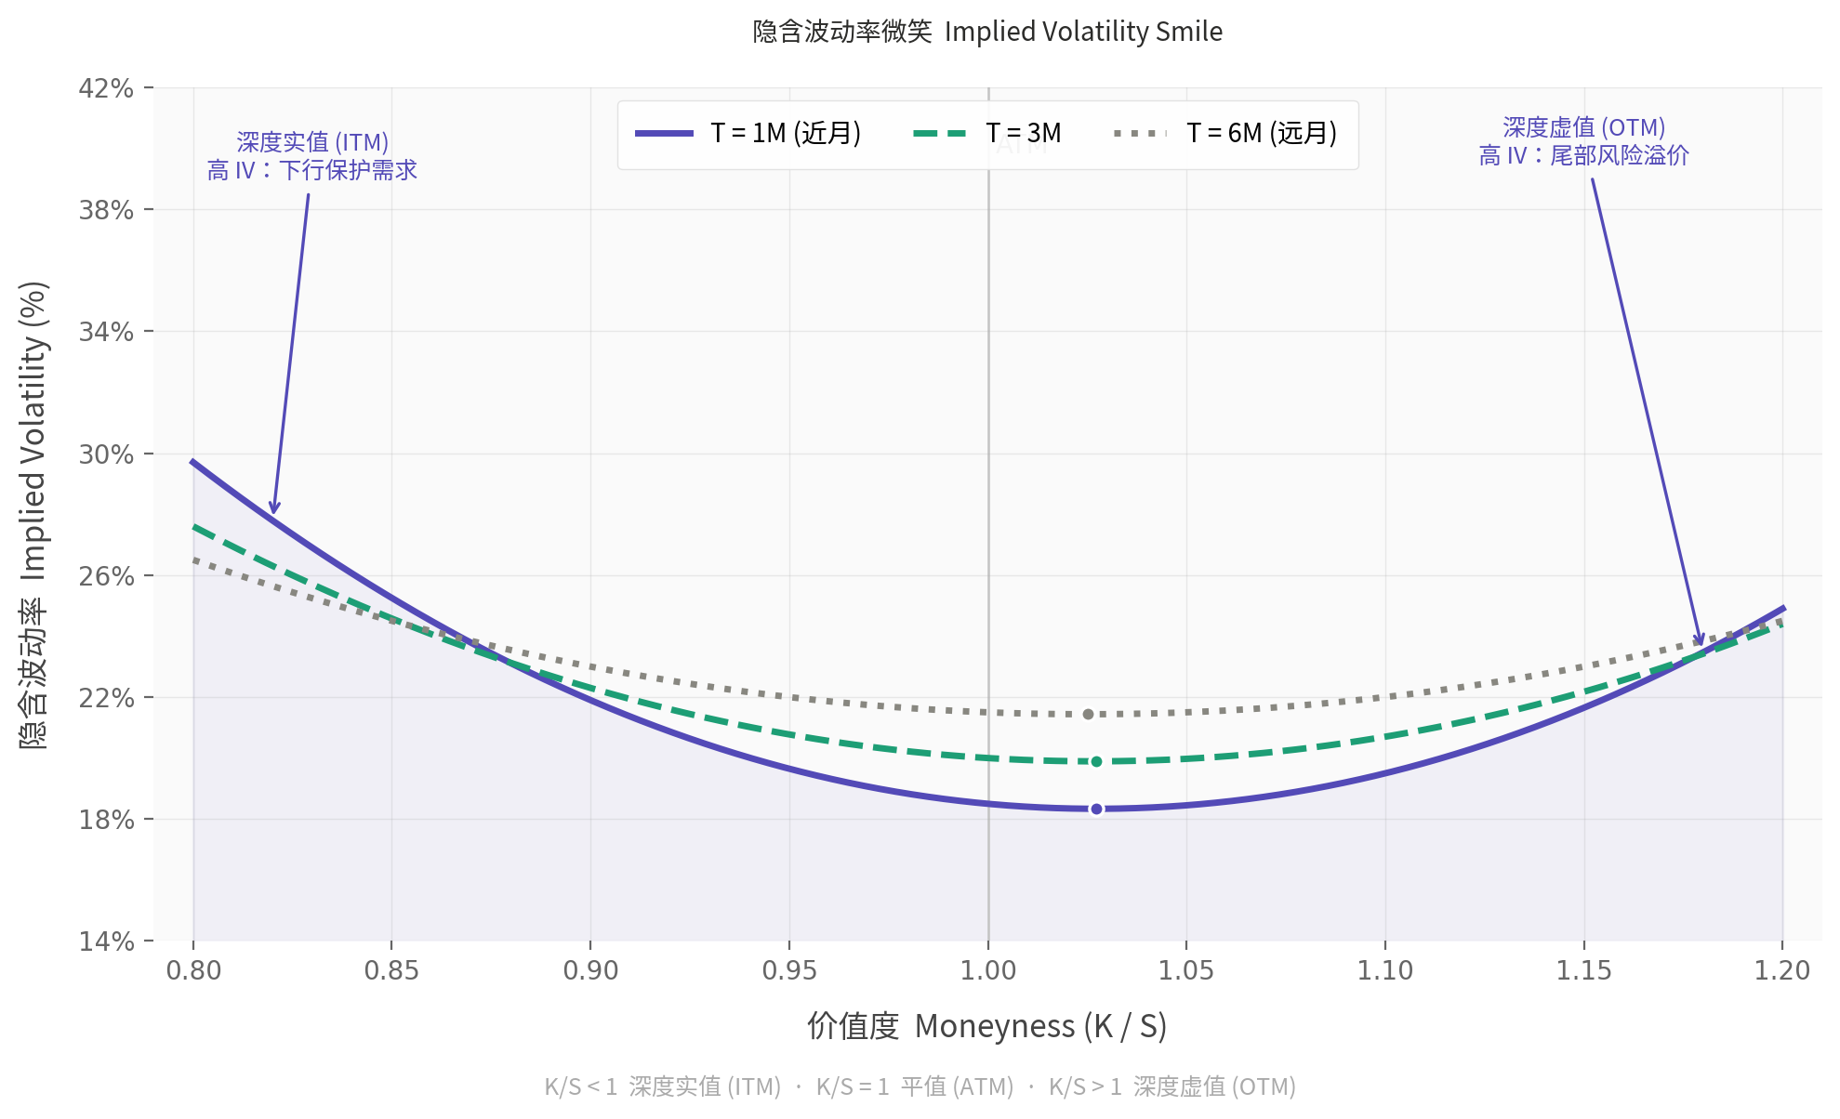
金融市场生成与金融市场的特征？
生成指标
我们期望生成在不同市场区制下，期权以及其标的资产的价格、收益率、波动率。
金融市场数据的特征

Slide 6
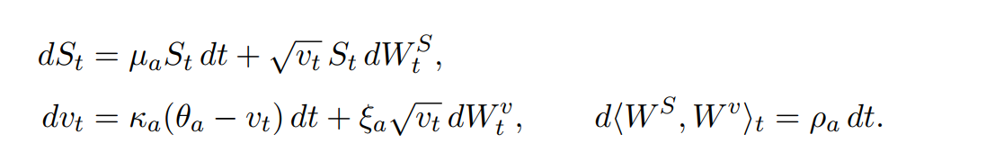


数据来源——基于Heston Model的蒙特卡洛采样
刻画收益与变化的波动率
参数解释
偏离均值之后的回复速度
波动率的均值
三个区制的参数 (κ, θ, ξ, ρ, µ) 分别为
(2, 0.04, 0.3, -0.7, 0.05)、(3, 0.09, 0.5, -0.7, 0.05)、(4, 0.16, 0.8, -0.7, -0.2)：

Slide 7
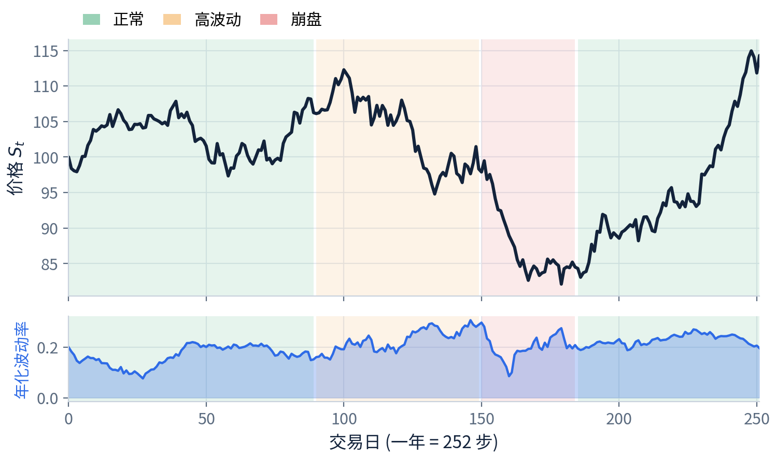
区制驱动下的价格生成
叠加三区制切换：
正常：温和上行
高波动：长期方差θ与 ξ 同时抬高
崩盘：最高θξ负漂移μ=−0.2左尾肥厚
为什么用合成数据？关键不是省钱，而是真值可知。
我们掌握真实数据生成过程，可用 10 万条独立 MC 路径算出无偏期权价格作“预言机”。

Slide 8
区制驱动下的价格生成

Slide 9
我们怎么衡量“好”——三个关键指标
训练结束之后，用如下指标进行评价:
期权定价 RMSE(首要金融指标)
峰度 Kurtosis（程式化事实）
签名-Wasserstein 距离
度量分布“尾部有多肥”。正态分布 = 3；真实金融收益 ≈ 4.6
在 10 万条 MC 路径上算“正确价格”，再与生成路径上的价格比较。地板 = 0.165：连真实测试集都做不到更低，任何低于它的“校准值”都可疑。
把整条路径映成“签名”特征（其迭代积分），比较整条路径的分布，而非某个单点。
训练结束之后，用如下指标进行评价:
raw 与 cal:raw 直接用生成器输出。 cal 施加单次仿射矩校准：把池化生成收益标准化后，重缩放到训练数据的收益均值与标准差（故无测试泄漏），再定价。校准对只需价格的从业者合理，但它恰好注入两个主导期权价格的数（前两阶矩）。
地板的意义:任何低于 0.165 的 cal都是校准假象。

Slide 10
建模与训练

Slide 11



建模：两阶段、动作条件的流匹配（FM）世界模型
采样漂移项
选定区制
$$a$$
推进下一步
采样波动项

Slide 12

Flow Matching与其适应性
对下一步数值计算损失的Flow Matching：
方差阶段 x1 为（归一化对数【为了保障方差大于0】）下一方差、 c = (vt, rt-1, at)；
收益阶段 x1 为下一对数收益、 c = (vt[t+1], vt, rt-1, at)。
Flow Matching在此处的优势：
本任务的单步条件分布是一维、连续、单峰的
它免对抗，不会像 GAN 那样模式崩塌或压扁尾部——这正是 Quant-GAN 的痛点；
它学的是直线输运， ODE 近似仿射，少步积分误差小

Slide 13
Flow Matching长时改进
单步Flow Matching的痛点：
teacher 最小化的是逐步回归损失：它学“给定真实的上一时刻，下一时刻像不像”。但它从不优化它在自由 rollout 下产生的整条路径的分布
调度采样（Scheduled Sampling）：
训练时以概率 p 用模型自身采样的上一期收益替代真值，缓解 exposure bias，让训练时看到的条件分布更接近自由 rollout 时模型真实分布。
LWFM（Lambert-W Heavy-Tail FM）
在 Flow Matching 前对收益做 Lambert-W 重尾变换，采样时反演。
可提升峰度（例如 3.88 → 4.3），更接近真实 4.60。

Slide 14
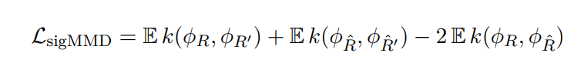

SIGMA（路径分布微调）
用可微 rollout + 严格恰当路径分数闭合逐步训练与自由部署之间的目标缺口。
Sig-MMD：时间 / 序列结构
Sig-W1：一阶路径泛函均值
Energy score：幅度 / 联合尺度
Lmoment：定价主导矩
聚合低阶矩、终端方差、绝对收益、峰度匹配
组合逻辑：时间结构 ⊕ 一阶路径泛函 ⊕ 幅度尺度 ⊕ 定价矩
单用任一分数效果都不好，组合才稳定有效

Slide 15


蒸馏
我们把 teacher 蒸馏为一步/少步学生：
一致性蒸馏（CD） 学一个其一步输出沿 teacher ODE 不变的学生；
Mean-Flow（MF）学时间平均速度以一步采样；
Lagrangian flow-map 学双时映射 ，沿映射自身轨迹强制
，并支持 K 步复合 。

Slide 16
实验与结果

Slide 17
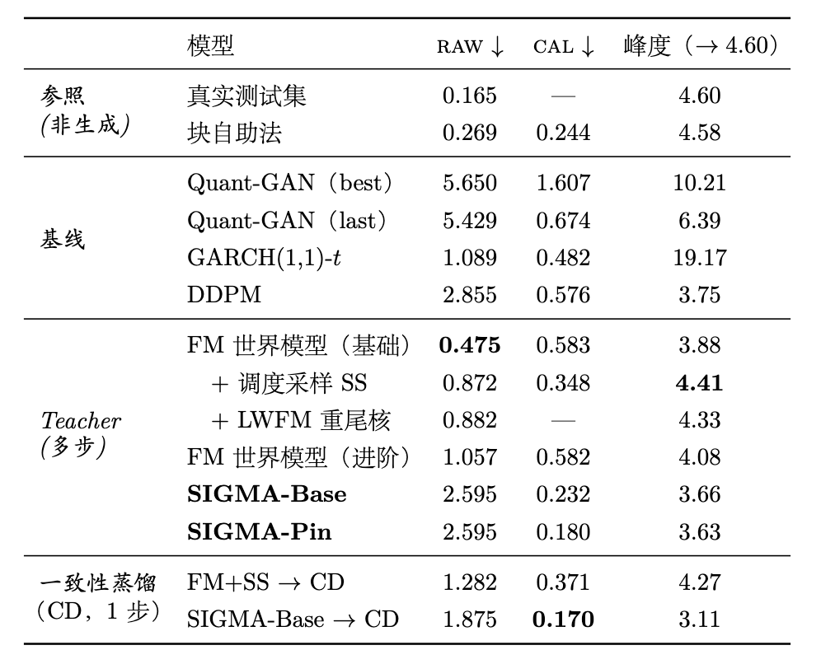
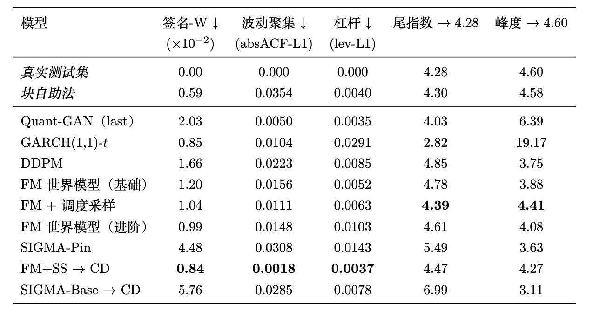
三区制 Heston 任务在自由演化 rollout 下的主对比
基础 FM teacher 保持最高 raw 自洽性
SIGMA-Pin 提供最优校准定价

Slide 18
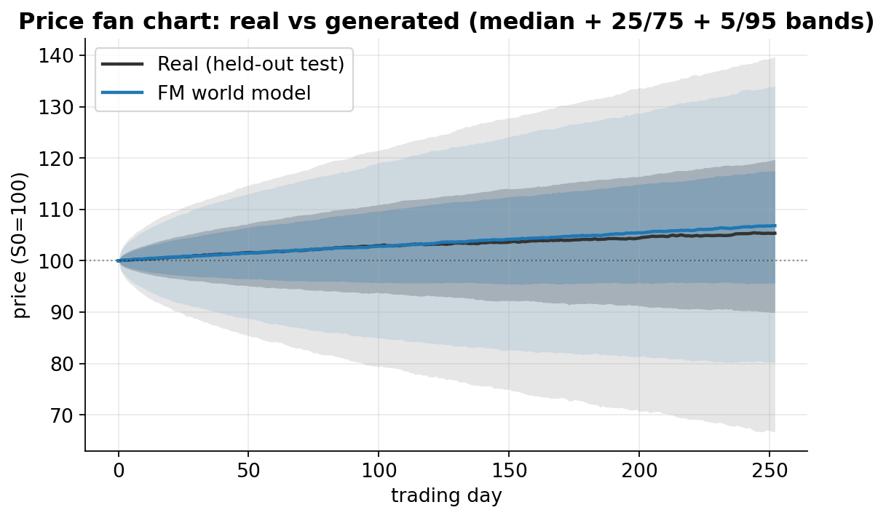
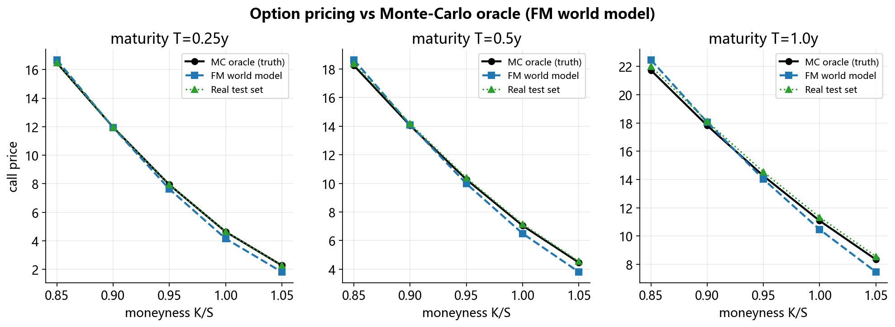
FM模型的表现
FM 模型同时保留了价格路径分布形态
实现了接近 oracle 的期权定价表现

Slide 19
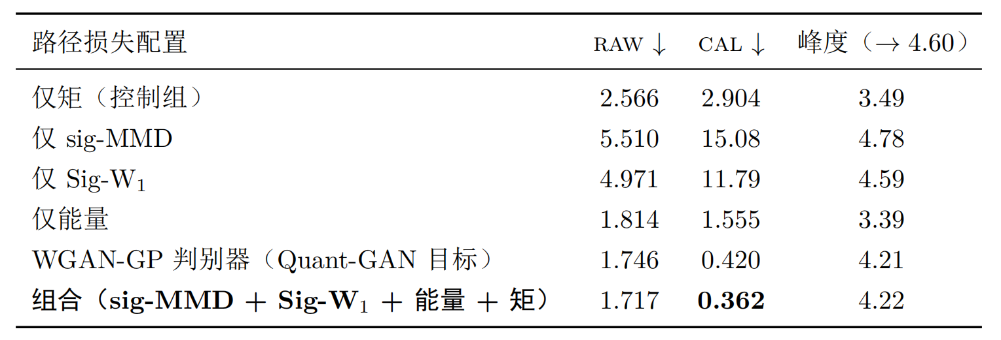
路径分布损失的组件消融（同一 teacher）
单项 loss 无法同时保证时间结构、幅度和定价矩，组合严格恰当 loss 才稳定有效

Slide 20
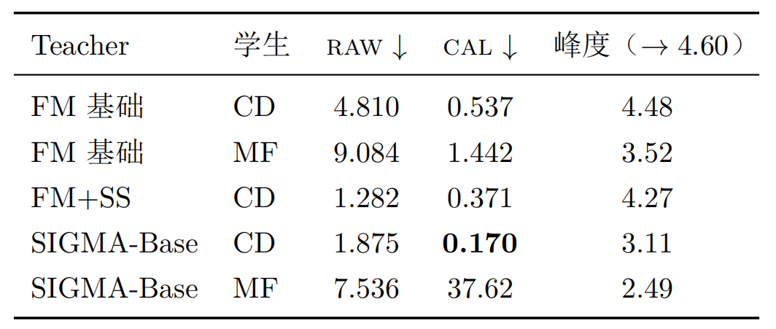
一步蒸馏结果对比
一致性蒸馏（CD）能在 cal 上超越 teacher，同时保持合理的峰度
Mean-Flow 蒸馏失败或爆炸

Slide 21
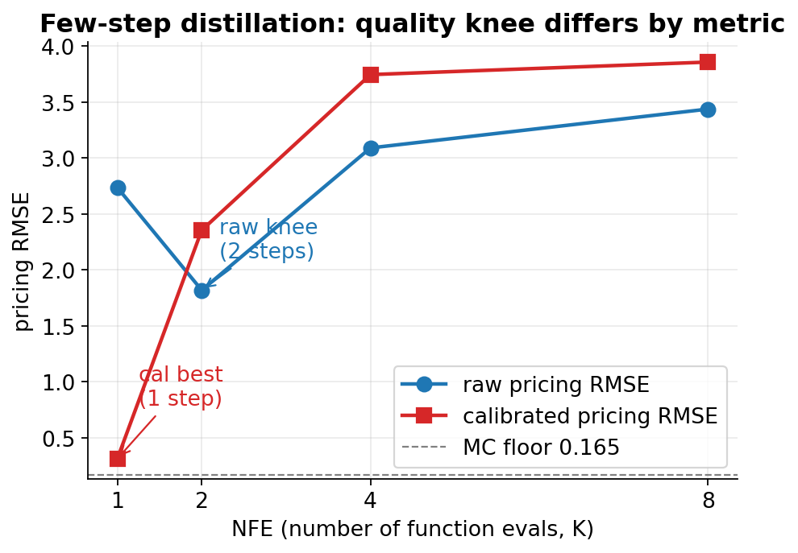
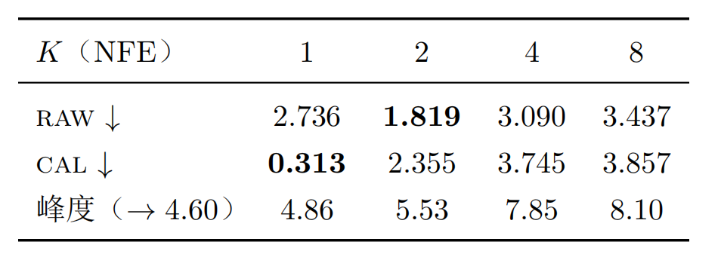
少步 Lagrangian flow-map 学生的 NFE（K）扫描
增加复合步数并不总是更好
不同指标的最优 NFE 不同，说明 K 步复合需权衡指标

Slide 22
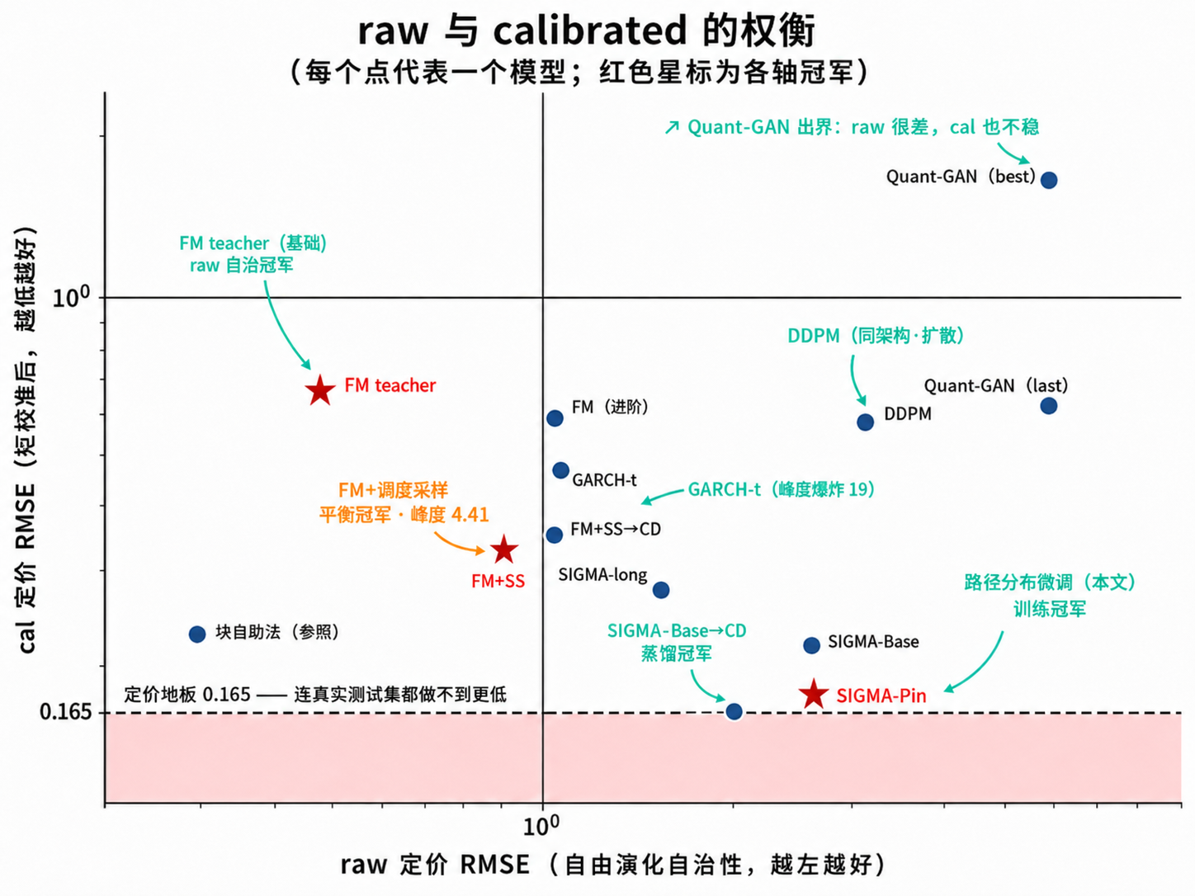
核心结果：一条贯穿全文的 raw 校准权衡

Slide 23
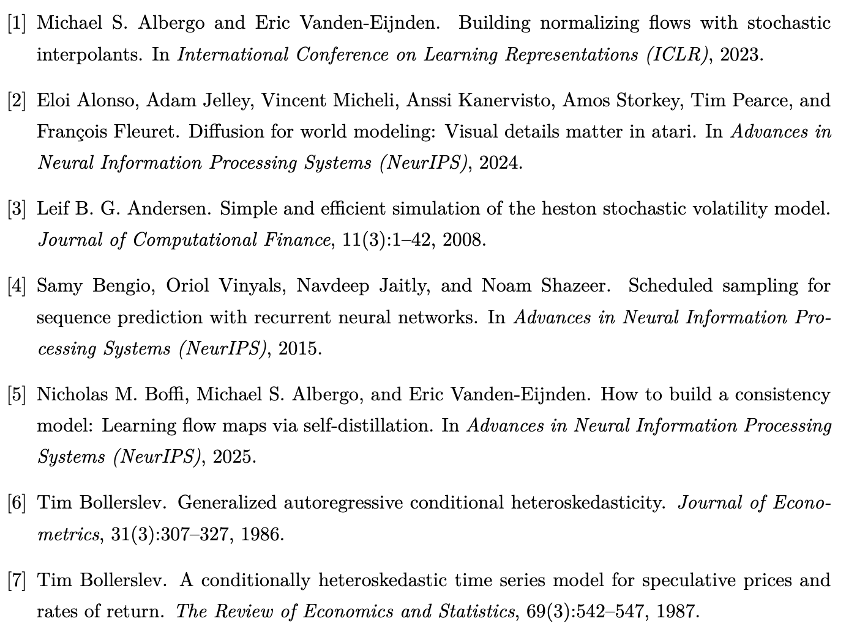
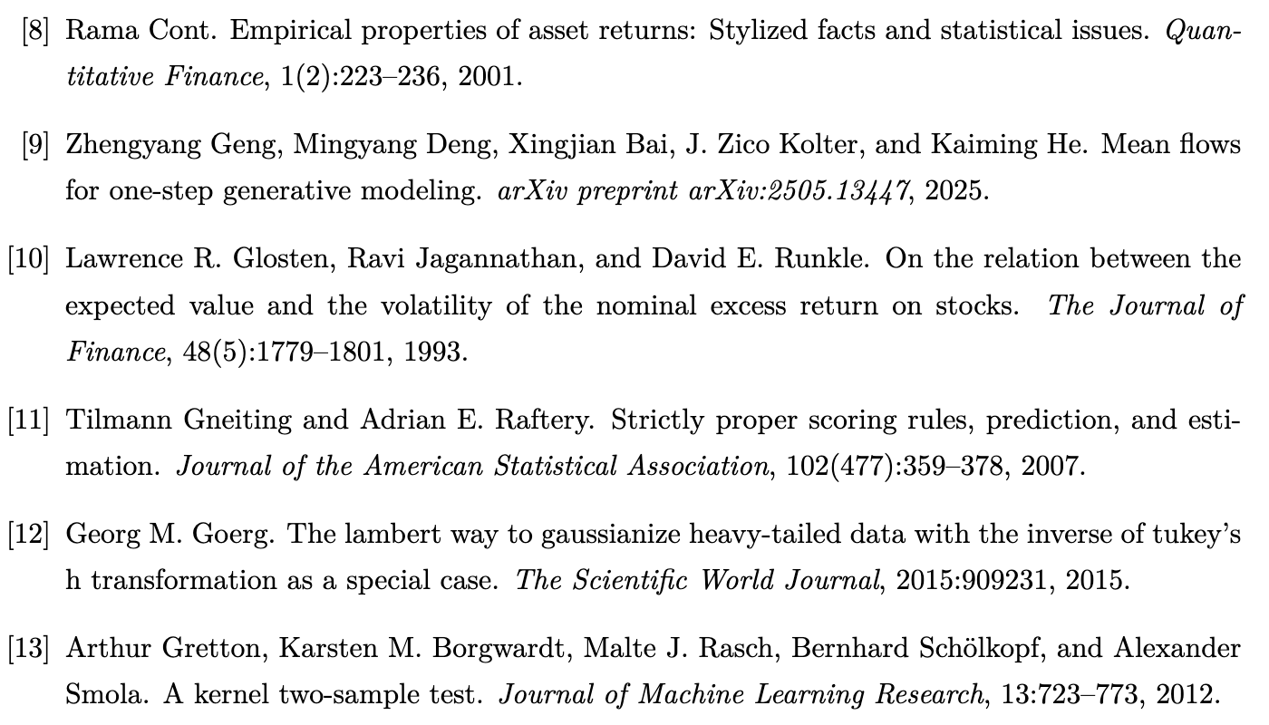
参考文献

Slide 24
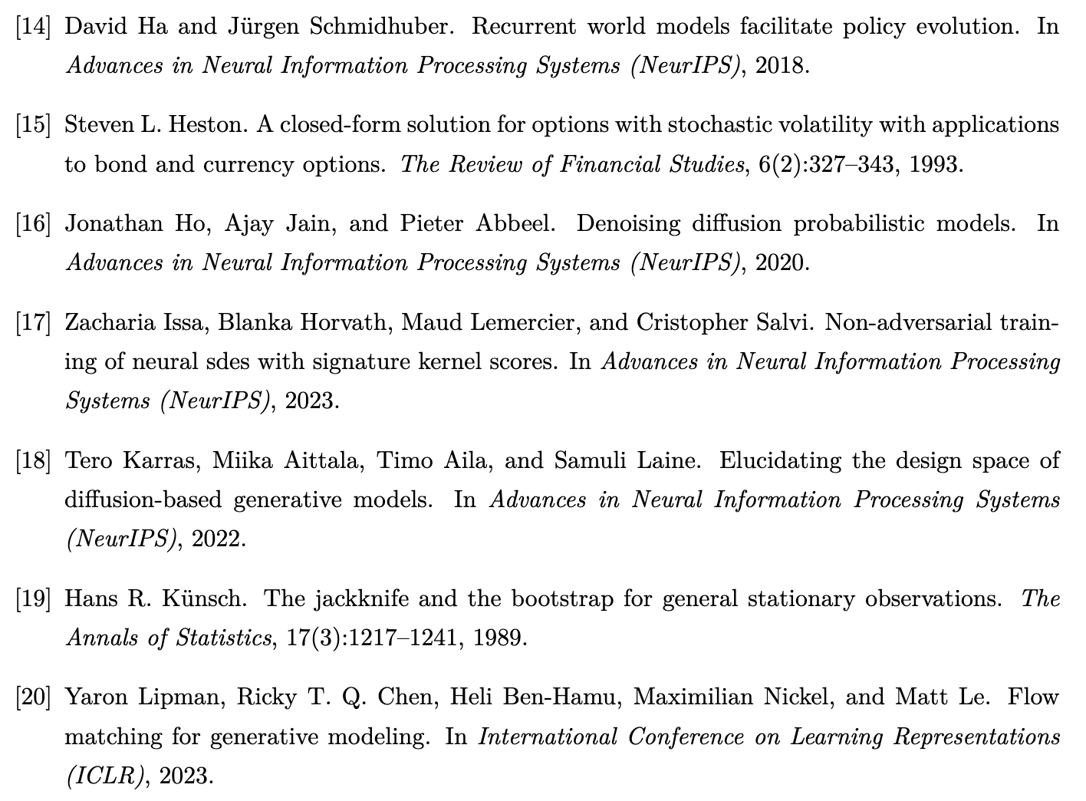
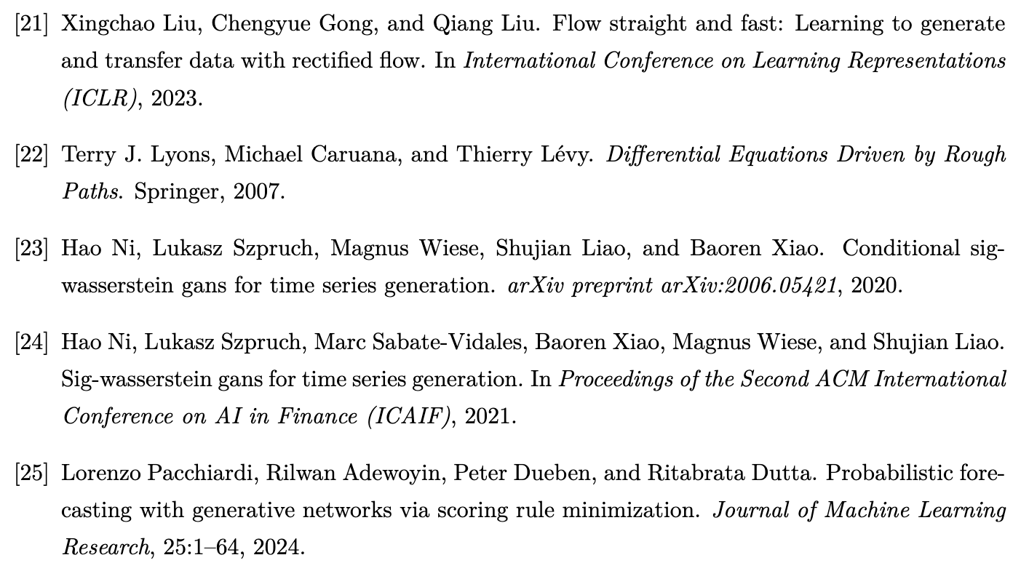
参考文献

Slide 25
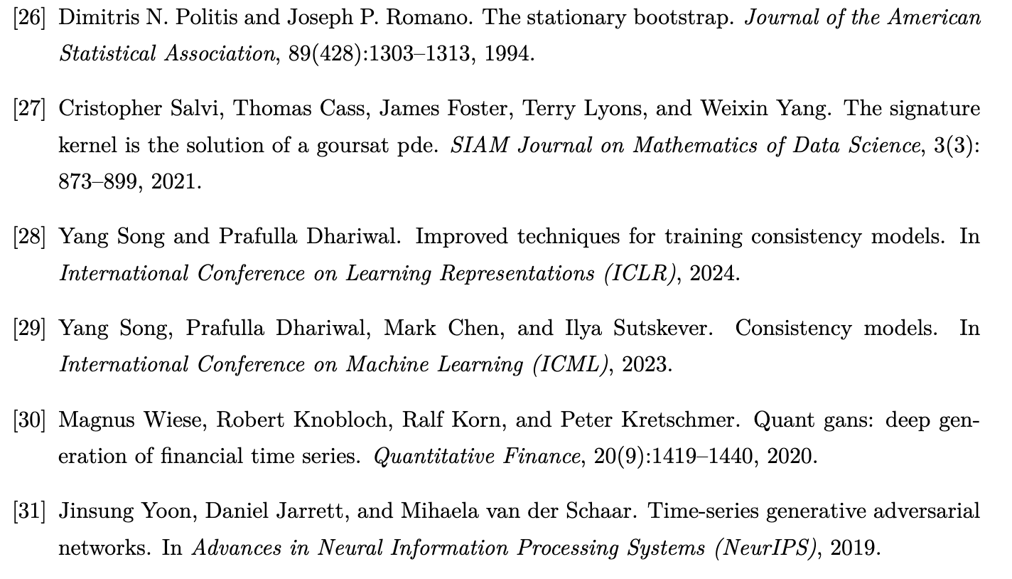
参考文献

Slide 26
谢谢 · 欢迎讨论
谢若涵 张心一

